Slide 1
機車防移車系統
Student ID: 105072132、105072123
Name: 劉亘樵、黃海茵

Slide 2
Outline
Problem Statement and Motivation
System Architecture
Implementation
Results and Evaluation
Conclusion
References

Slide 3
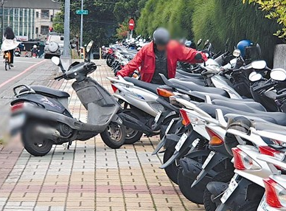
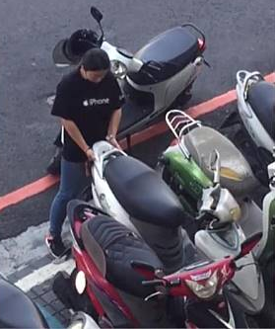
Problem Statement and Motivation
沒有私人機車位時，經常遇到的困擾就是被移車、硬塞，導致車體受損
當你發現車體受損痕跡時，也不知道是什麼時間造成的
所以我們想設計一個系統，能夠避免被移車，同時達到防盜的效果
若附近有監視器，也可以看手機通知來直接確認需調閱的時間點

Slide 4
System Architecture
監測車體狀況
車體移動
發現異常
蜂鳴器警告
LINE推播通知
電池盒
開關開啟

Slide 5
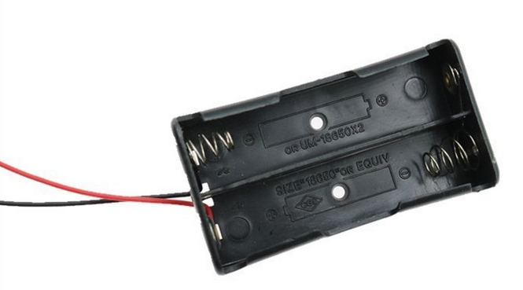
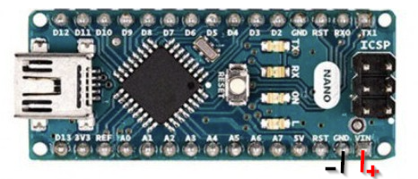
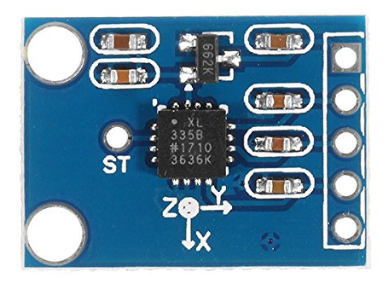
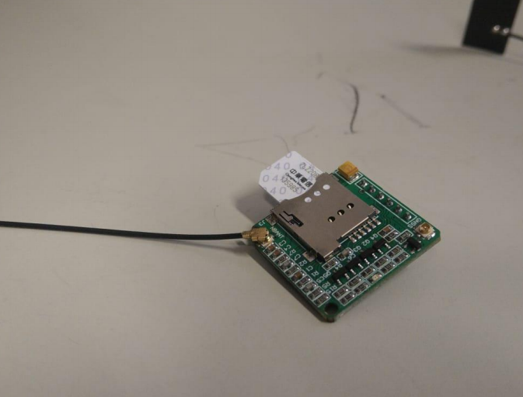

Implementation
Hardware
電池供電
三軸感測器 4. BC20
蜂鳴器

Slide 6
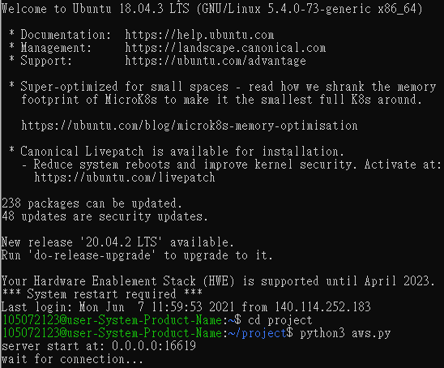
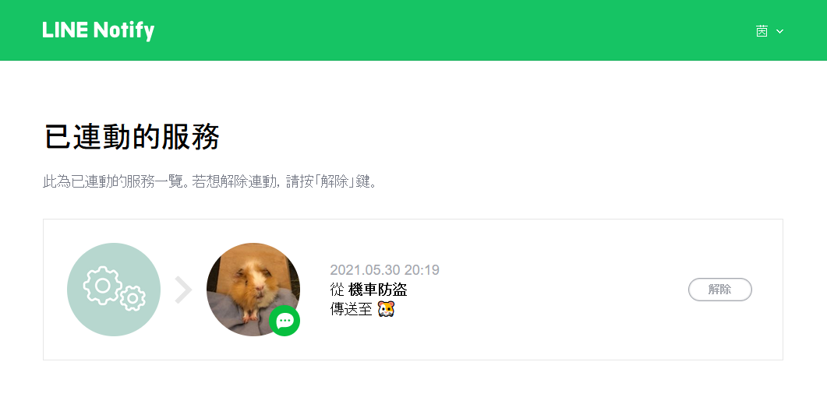
Implementation
Software
Server 2. LINE Notify

Slide 7
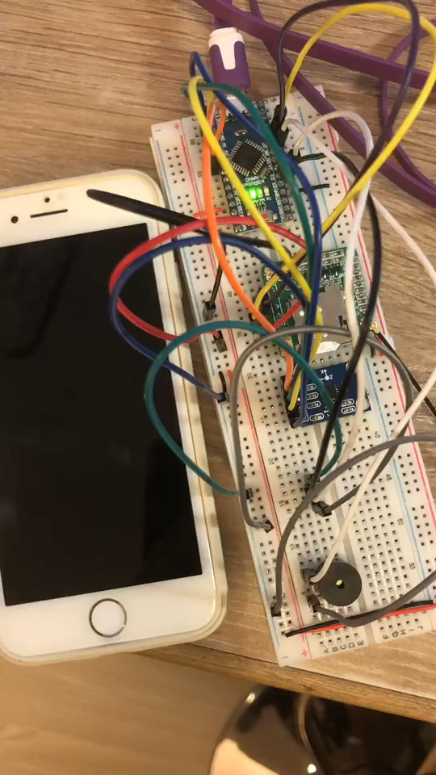
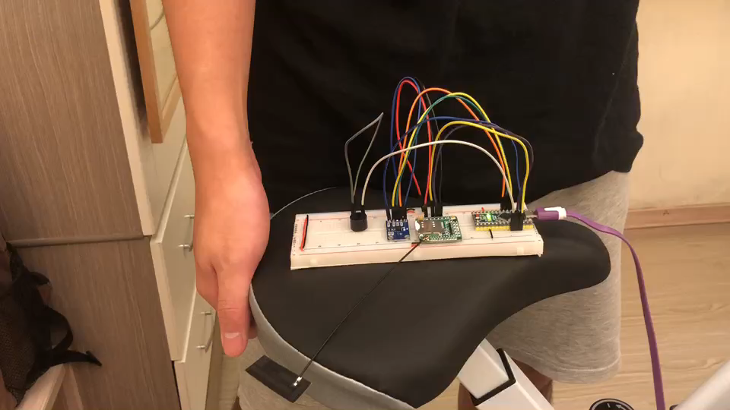
Results and Evaluation

Slide 8
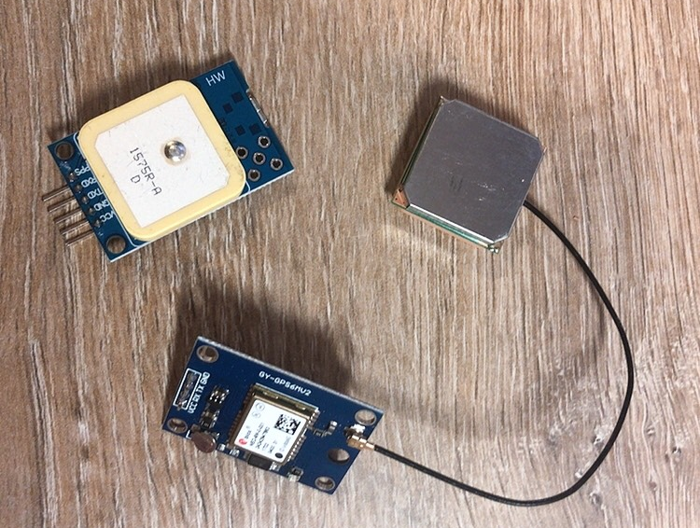
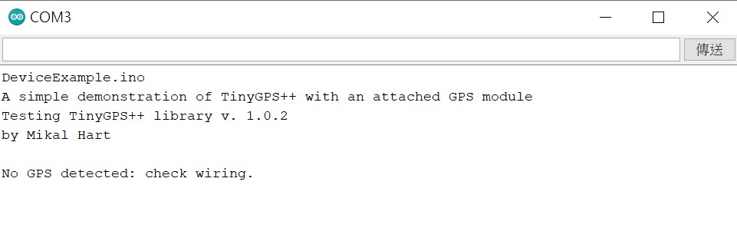
Conclusion
整體而言，在實際應用上是可行的
但GPS的部分，模組不管怎樣都讀不到，就沒有做
可改良部分：反應速度，BC20傳輸有點慢

Slide 9
References
LINE Notify教學參考 https://ithelp.ithome.com.tw/articles/10234115
蜂鳴器警笛聲參考https://www.robofun.net/forum/forum.php?mod=viewthread&tid=8622

